Slide 1
Stručni skup Informacijska pismenost u dječjim knjižnicama Knjižnica Medveščak, 31. 03. 2017. MEDIJATORSKA ULOGA KNJIŽNIČARA U SVAKODNEVNOM RADU S DJECOM
Keti Krpan, KGZ, Knjižnica Selčina (keti.krpan@kgz.hr)
Dunja Lovrenčić Gašljević, KGZ, Knjižnica Selčina (dunjalg@gmail.com)

Slide 2
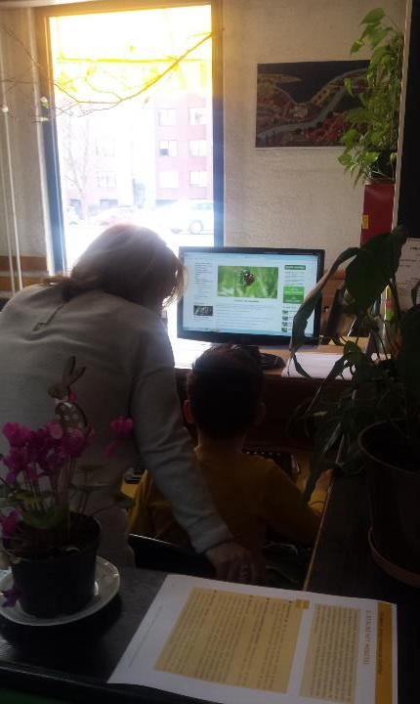
Informatička pismenost i snalaženje na internetu – danas preduvjet za informacijsku pismenost
Djeca – osjetljiva populacija (nemaju kritički odnos prema medijskim sadržajima koji ih okružuju)
Dječji knjižničar – svakodnevno u ulozi medijatora, posebno u knjižnicama koje su svojevrsni „dnevni boravak”
Notes:
Svaka knjižnica ima neke specifičnosti u vidu korisničke populacije, smještaja i opremljenosti (a to su važne stavke pri definiranju strategija za razvoj informacijske pismenosti). Knjižnica Selčina je mala kvartovska knjižnica, smještena u zgradi, u naselju s puno mladih obitelji s djecom. Djeca koja samostalno dolaze u knjižnicu provesti svoje slobodno vrijeme su populacija koja najviše zahtjeva našu aktivnu medijaciju. Današnja knjižnica je multimedijalno okruženje, a informacijska pismenost nije potpuna bez osnovne medijske i informatičke pismenosti te snalaženja na internetu. Djeca su zbog svoje dobi najosjetljivija korisnička skupina jer nemaju razvijen potreban kritički odnos prema sadržaju koji se nudi putem medija, a dostupan im je u velikim količinama. Dostupnost i obilje ponuđenog lako ih može odvesti u krivom smjeru na konzumiranje loših i nekvalitetnih sadržaja, dok oni primjereni i kvalitetni sadržaji mogu ostati neprepoznati. Da se to ne bi dogodilo potrebno je angažiranje dječjeg knjižničara u svakodnevnoj medijatorskoj ulozi.

Slide 3
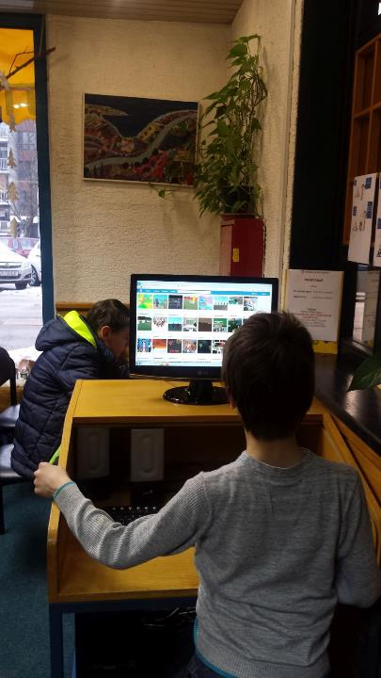
…U ČEMU JE PROBLEM?
Neinformiranost o dostupnim kvalitetnim / primjerenim izvorima informacija, stranicama primjerenim djeci, programima za učenje i zabavu
Ograničenost na igranje igrica (često neprimjerenih i nasilnih) te društvene mreže
Neupućenost u opasnosti virtualnog svijeta
Nedostatak interesa i volje za istraživanje („copy/paste” generacija) te nedostatak svijesti o autorskom pravu
Virtualni svijet stavlja onaj zbiljski u drugi plan, oduzima vrijeme i narušava odnose s okolinom
Notes:
Navedeni problemi ( neinformiranost i neprepoznavanje dostupnih, primjerenih i kvalitetnih izvora informacija i programa za igru i zabavu te neupućenost u opasnosti virtualnog svijeta ) mogu se nadići uz pomoć informacijski opismenjene odrasle osobe ( roditelja, učitelja, odgojitelja, knjižničara…) i kontinuiranog obrazovno- odgojnog djelovanja usmjerenog na mlade naraštaje.

Slide 4
…A ŠTO SAD?
Uz pomoć odraslih (roditelj, odgajatelj, učitelj, knjižničar…) djeci treba ukazati na pozitivne i negativne strane medija te ih uputiti na korištenje onih sadržaja koji će imati za njih pozitivan učinak
korištenje
poučne aktivne medijacije
CILJ: stvoriti pozitivno, poticajno i sigurno ozračje za odrastanje te poučiti djecu vještinama snalaženje u danas nepreglednom svijetu informacija
Notes:
Najmlađi knjižnični korisnici slijede upute knjižničara te se brojni problemi aktivnom, instruktivnom, poučnom medijacijom mogu smanjiti. Poznavanje i prosuđivanje građe za djecu, neovisno kojim medijem je prezentirana ta građa, ključna je kompetencija dječjeg knjižničara. Savjetodavnim radom knjižničari trebaju upućivati djecu i njihove roditelje na kvalitetne i dobno primjerene medijske sadržaje s obrazovnom svrhom koja potiču usvajanje znanja i promoviraju socijalno poželjna ponašanja.

Slide 5
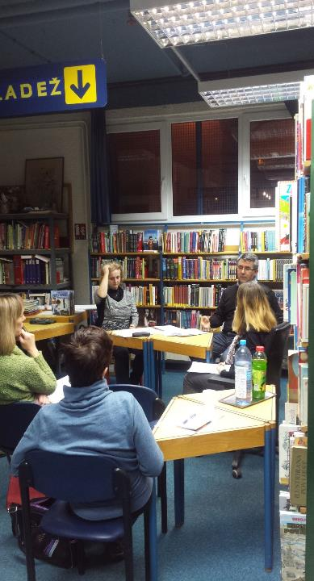
Svi putevi vode od -
roditelja!
Zadatak knjižnice
pomoći
roditeljima u njihovoj
roditeljskoj ulozi putem
osmišljenih programa
(predavanja i radionice za roditelje u
knjižnici i školi, eduk. materijali,
preporučena literatura…)
Notes:
Budući da roditelji imaju najvažniju ulogu u reguliranju utjecaja medija na djecu, zadatak knjižnice im je pomoći u njihovoj roditeljskoj ulozi putem dobro osmišljenih programa za roditelje. U knjižnici stoga organiziramo predavanja za roditelje ( u veljači održano predavanje u knjižnici pod naslovom Pozitivni i negativni učinci računalnih igrica je snimljeno i emitirano u emisiji Umijeće odrastanja HR1). Zbog potrebe informiranja što većeg broja roditelja, na poziv učitelja obližnje škole, edukativna predavanja održali smo i u OŠ Luka za roditelje učenika trećih razreda.

Slide 6
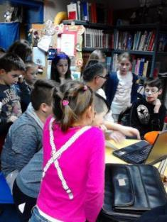
Skretanje pažnje na zanimljive i primjerene
sadržaje kroz:
Posebne akcije
Prezentacija kvalitetnih edukativnih programa
QLEGENDS – novija inačica projekta Učilica
- timovi se natječu u znanju školskog gradiva (prema predmetima i
razredima) nakon čega slijedi turnir u strateškoj igri osvajanja „čarobne
kutije” protivnika
- predstavljač: voditelj Projekta
UČINAK
- igra je povećala motivaciju za usvajanje
gradiva radi bolje kvalifikacije tima na turniru;
jačanje socijalnih vještina
Notes:
Povremeno organiziramo posebne akcije kako bismo skrenuli pažnju na zanimljive i primjerene medijske sadržaje. Prošle godine bila je to prezentacija igre QLEGENDS, novije inačice projekta Učilica, gdje smo okupili dvadesetak naših malih korisnika kako bi ih voditelj Projekta upoznao s igrom i podijelio im šifre putem kojih igru mogu igrati i od kuće. Ideja je bila da se formiraju timovi koji putem kvalifikacija sakupljaju bodove (a sakupljaju ih rješavanjem zadataka iz školskih predmeta prema svojoj dobi). Timovi su se međusobno natjecali putem turnira gdje su se u strateškoj igri „borili” za osvajanje „čarobne kutije” protivnika. Prezentirana igra je odlično prihvaćena te nastavljena od kuće. Cilj ovih programa je ostvaren budući da su djeca putem igre i na zabavan način usvajala znanje i jačala pri tome socijalne vještine timskim radom.

Slide 7
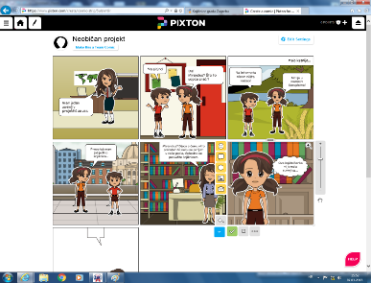
Redovite aktivnosti
- ubacivanje zanimljivih online programa kao dopunu
klasičnim aktivnostima (pričaonice, literarne, dramske i likovne
radionice)
PIXTON (stranica za izradu stripa)
SCRATCH (bespl. program za djecu
putem kojega se mogu izrađivati
vlastite priče, programirati igrice i sl. )
GOOGLE EARTH (dobar za igru snalaženja snalaženja u prostoru te
„zamišljenog putovanja”)
Notes:
Ipak, one naše redovne, svakodnevne aktivnosti pokazale su se kao najbolji i najučinkovitiji način da djeci ponudimo kvalitetne sadržaje jer se odvijaju redovito, svaki tjedan. Pogotovo školska radionica jer djeca od 7 – 12 godina dobro reagiraju na dinamiku koja se postiže kombiniranjem npr. pisanja priče, glume i nekog online sadržaja. Tako smo otkrili PIXTON, stranicu pomoću koje se može vrlo jednostavnim alatima izraditi vlastiti strip, a ako žele, mogu ga i javno objaviti te pregledavati tuđe stripove. Ovo je primjer stripa koji smo nedavno započeli raditi, a zove se „Neobičan projekt”. Radimo ga u nastavcima, svaki put po 6 sličica, a tema mu je potraga grupice učenika za značenjem jedne nepoznate i tajanstvene riječi…Osim PIXTON-a koristili smo i SCRATCH (koji uvodi djecu u početke programiranja), svima poznati GOOGLE EARTH (koji pruža bezbroj mogućnosti i poticaja za igru), a uvijek tražimo i nove ideje.

Slide 8
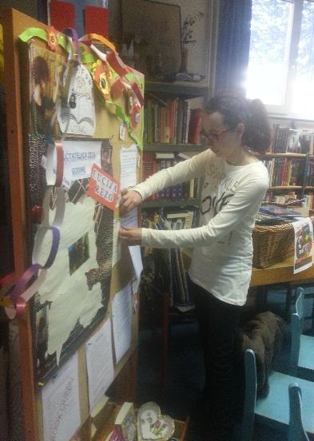
Korištenje kvalitetnih i djeci primjerenih web stranica kao polazišta za igru, učenje, raspravu ili izvor kreativnih ideja
(Dječji čitateljski blog Tragači, Dječji magazin GKR, Školski portal, Eduvizija, Radost, Krokotak…)
Poticanje na pisanje vlastitih osvrta i recenzija zanimljivih stranica i aplikacija (bilježnica, oglasna ploča)
Notes:
Rijetka su djeca koja kod kuće sama biraju stranice poput ovih koje smo tu naveli, bez obzira na njihovu kvalitetu i zanimljiv i koristan sadržaj. Zato smo tu mi da ih na njih uputimo i često ih koristimo na radionicama. TRAGAČI su, recimo, neizbježni na sastancima našeg čitateljskog kluba Čitafora. Neka djeca aktivno sudjeluju u njihovim igrama, raspravama; čitamo osvrte i učimo pisati svoje. Tu je i Dječji magazin GKR sa zanimljivim tekstovima koje zajednički čitamo i komentiramo, KROKOTAK sa idejama za kreativni rad… Zapravo nam je cilj da djeca steknu naviku da i samostalno, kod kuće koriste takve stranice umjesto da stalno igraju jedne te iste igrice, budu „dežurni” na društvenim mrežama i sl.
Također, potičemo ih i da sami otkrivaju te pišu prijedloge i recenzije zanimljivih stranica i aplikacija (za to imamo posebnu bilježnicu, a one najzanimljivije stavljamo i na oglasnu ploču). To su jako dobro prihvatili i imamo u bilježnici već dobru „bazu” prijedloga koji slijede njihove interese, bilo da je to povijest (pa tako imamo prijedlog arhive Povijesnih tema na stranicama HR3) ili pak recenzije nekih omiljenih igrica ili modnih stranica.

Slide 9
KAKO DO PRAVE INFORMACIJE?
Radionica: Upoznajmo
Katalog Knjižnica grada Zagreba
- grupe učenika viših razreda osnovne škole
Individualna pomoć i asistencija pri izradi školskih projekata i prezentacija
- ukazivanje na kvalitetne izvore informacija
njegovanje svijesti o autorskom pravu
poticanje „istraživačkog duha” i kombiniranja različitih izvora informacija
Igre: „Pronađi uljeza”, „Istraži pa vladaj”…
- rad u manjim grupama
(školska radionica)
Notes:
Informacijska pismenost školske djece u gradu Zagrebu svakako treba uključivati poznavanje Kataloga Knjižnica grada Zagreba. Tu važnost sve više prepoznaju i nastavnici obližnjih osnovnih škola pa nam dovode učenike na grupne radionice gdje ih upućujemo u mogućnosti koje Katalog nudi te na primjerima, često i uz igru natjecanja, vježbamo učinkovito pretraživanje, ali tu se susreću s pojmovima signature, anotacije itd…
Školska radionica ponedjeljkom odlična je prilika za igranje igara koje pomažu razviti kritički odnos i strategiju učinkovitog pretraživanja kako interneta, tako i klasičnih izvora. Obično se natječu po dvije manje skupine djece koja recimo u igri „PRONAĐI ULJEZA” moraju pronaći što više „lažnih informacija” u zadanom tekstu u određenom vremenu, a smiju se služiti internetom, dostupnim enciklopedijama…prema dogovoru.
Puno možemo napraviti i u individualnom radu s djecom koja dođu u knjižnicu kako bi napravili neki školski projekt, referat ili jednostavan istraživački rad. Tu dolaze do izražaja oni problemi koje smo naveli na početku: većina djece želi dobiti gotov tekst koji onda mogu „kopipejstati” i prezentirati ga kao vlastiti uradak. Nedostaje im strpljenja, volje za istraživanjem različitih izvora, teško im je procijeniti koji su izvori kvalitetni, pa se odluče na prvi koji im se ponudi kao rezultat pretrage. Također, svijest o autorskom pravu nije im uopće razvijena.
Tu nastupamo mi kao medijatori i nastojimo s njima sjesti i pomoći im. Često moramo educirati i roditelje koji znaju doći da naprave rad umjesto djece, a ni samo ne znaju kako.

Slide 10
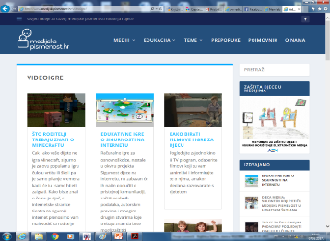
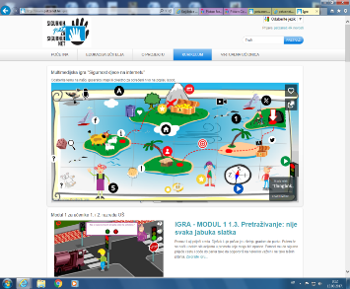
A SIGURNOST NA INTERNETU?
Korisne web stranice
(materijali, informacije, igre, ideje za radionice)
Centar za sigurniji Internet
- Dan sigurnijeg interneta – online KVIZ
Medijska pismenost.hr
Djeca medija
Pogled kroz prozor
(digitalni časopis za obrazovne stručnjake)
Razmisli pa klikni
(RODA- in projekt)
Sigurnih pet za sigurniji net
Edukativne brošure
dostupne u fizičkom obliku na vidljivom
i svima dostupnom mjestu
Notes:
Sigurnost na internetu bitan je dio informacijske pismenosti i posebno važan upravo u dobi kada se dijete samostalno počinje koristiti internetom, a to je rana školska dob (neki i prije!) Tu smo naveli web stranice koje su se pokazale korisnima prvenstveno nama u potrazi za dobrim materijalima koje možemo onda ponuditi djeci i roditeljima.
Nude obilje dobrih tekstova, ali i igara koje se mogu koristiti u radu s djecom. Tako je npr. Centar za sigurniji internet na Dan sigurnijeg interneta (7. veljače) organizirao online kviz s pitanjima na tu temu pa su djeca taj cijeli dan dolazila u Knjižnicu rješavati ga (nudile su se i privlačne nagrade pa nije bilo teško potaknuti ih☺)
Edukativne brošure nastojimo držati na vidljivom mjestu (uz korisnička računala), tako da ih se može barem prelistati, ako ne i pročitati.

Slide 11
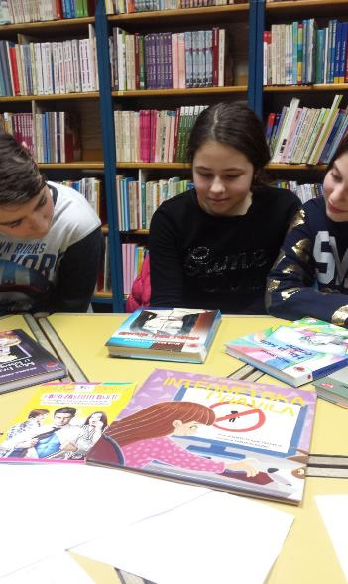
Knjige i slikovnice na temu djece i interneta
koriste se kroz pričaonice, školske radionice, grupne posjete te u aktivnostima Čitateljskog kluba Čitafora
polazište za dramsku igru, razgovor, pisanje, likovne radove
Naša fizička prisutnost i kontrola pri pojedinačnom korištenju interneta
ograničavanje vremena provedenog na internetu, kontrola sadržaja
neizbježni i vrlo potrebni!
Notes:
Vrlo dobar „alat” u radu s djecom; obrađuju njima bliske probleme, likovi su djeca i koristimo ih kroz naše pričaonice, aktivnosti čitateljskog kluba, kao polazište za dramsku igru, razgovor itd.
Zadnje, ali neizbježno i vrlo važno kada govorimo o sigurnosti na internetu je stavka naše fizičke prisutnosti i kontrole. Kada su u pitanju djeca koja dolaze u knjižnicu na svojih besplatnih pola sata interneta, ne možemo se pozivati na neku diskreciju. Bitno je da smo tu, da pratimo što rade, da se ponekad umiješamo bilo da skrenemo pažnju na nepoželjan sadržaj, bilo da pokušamo ponuditi nešto drugo (a oni najčešće žele samo igrati svoju omiljenu igru, npr. ROBLOCKS), bilo da ograničimo vrijeme koje žele provesti igrajući igrice (iako oni žele uplatiti sljedećih pola sata i još sljedećih…mi smo tu da procijenimo kada je dosta i da ih usmjerimo na neke druge sadržaje u knjižnici (ako možemo). Često se dogovorimo s roditeljima koliko im je dopušteno biti, a ponekad moramo tu odgovornost preuzeti na sebe (jer ima roditelja koji nemaju tu svijest o vremenu koje je poželjno provesti pred ekranom pa daju djeci da sama odlučuju o tome – svi znamo da ima djece kod koje bi se to moglo protegnuti na cijeli dan!)

Slide 12
Ono što gledamo, čitamo i slušamo nas oblikuje, pogotovo u dječjoj dobi!
Osnovna pismenost PREDUVJET je i TEMELJ informacijskoj pismenosti, a razvija se putem razgovora, čitanja, pisanja…
HVALA NA PAŽNJI!
Notes:
I za kraj, ove bih dvije rečenice istaknula kao neku „misao vodilju” u svakodnevnom radu s našim malim korisnicima.
Dakle, svi znamo da nas …”ONO ŠTO GLEDAMO, ČITAMO I SLUŠAMO OBLIKUJE”, a to je najvidljivije i ključno upravo u osjetljivoj, dječjoj dobi…
I ono najvažnije: „OSNOVNA PISMENOST PREDUVIJET JE I TEMELJ INFORMACIJSKOJ PISMENOSTI…”
Znači, bez obzira na mogućnosti koje nudi Internet i nova tehnologija, one „klasične” aktivnosti ne smiju preći u drugi plan jer su važan i neizbježan korak u razvijanju kritičke svijesti i istraživačkog duha koje nastojimo kod djece razviti i koji su toliko potrebni kako bi se mlado biće moglo snaći u današnjem svijetu informacija.

